Slide 1
Муниципальное образовательное учреждение
средняя общеобразовательная школа п. Аскиз.
Проект:
Формирование толерантных отношений у младших подростков в процессе коллективной творческой деятельности.
Выполнил: классный руководитель МОУ СОШ
п. Аскиз. Гончарова Г. А.
п. Аскиз, 2009 год

Slide 2
Введение.
«Будем потихоньку, не ожидая быстрых результатов,
учить маленького человека чувствовать человека».
С. Соловейчик
В своей практике, пришлось столкнуться с проблемой не доброжелательного, неуравновешенного, не терпеливого отношения ребят друг к другу. Поэтому появилось желание разобраться в причинах, особенностях нетерпимых взаимоотношений у учащихся 11-12 лет.
Думается, что проблема толерантных отношений актуальна и сложна не только для учащихся 5 «В» класса МОУ СОШ п. Аскиз, но и для других классов и школ.
Изучение научно-педагогической литературы по проблеме толерантных отношений показало, что «толерантность» означает (от лат. tolerantia - терпение) применительно к людям – «терпимость, снисходительность к кому-либо, чему-либо». Толерантные отношения являются основой благополучного существования человеческого сообщества, поэтому формирование у подростков терпимых и доброжелательных отношений друг к другу становится одной из ведущих задач современной школы.
Таким образом, практическая актуальность данного проекта обеспечена потребностью решать в воспитательной работе проблему установления терпимых взаимоотношений у детей 11-12 лет.
Цель данного проекта:
Создание условий для формирования толерантных отношений у учащихся 11-12 лет в процессе коллективной творческой деятельности в СОШ п. Аскиз.
Объект: коллективная творческая деятельность младших подростков.
Предмет: технологии формирования толерантных отношений у младших подростков в процессе коллективной творческой деятельности.
Задачи данного проекта:
1). Выявить оптимальные воспитательные технологии формирования толерантных взаимоотношений у младших подростков в ходе совместной творческой деятельности.
2). Обеспечить максимально благоприятные условия каждому учащемуся в его личном становлений и развитии.
3). Осуществлять постоянное отслеживание (мониторинг) за развитием межличностных и коллективных взаимоотношений детей 5-6 классов на основе научно-обоснованных диагностических методик и методов.
4). Содействовать развитию толерантных, также коллективистских и творческих задатков учащихся 11-12 лет, создав систему воспитательной работы в классе.
Тип проекта: образовательный, практико-ориентированный.
Этапы проекта:
сентябрь 2008 г. – май 2009 г.
сентябрь 2009 г. – май 2010 г.
Участники (соучастники) данного проекта: учащиеся 5 «В» класса, педагогический коллектив, родители МОУ СОШ п. Аскиз.

Slide 3
Условия реализации проекта:
1). Нормативно-правовая база проекта обеспечивается федеральными, региональными (РХ) законами и муниципальными законодательствами, актами, регулирующими педагогический процесс и воспитательную деятельность классного руководителя:
2). Психолого-педагогические условия школы в целом способствуют развитию благоприятных межличностных отношений как среди детей и педагогов, так и детей и родителей. Администрация помогает своевременно решать проблемные вопросы.
3). Дидактические и методические условия обеспечены классным руководителем:
- подобраны и созданы разработки внеклассных мероприятий;
- собран иллюстрированный материал, как-то: фотографии и видеозаписи мероприятий, оформлен классный уголок и т.д.;
- действует ученическое самоуправление – совет класса, проводятся общие собрания и т.п.;
- взаимодействие с родительским сообществом осуществляется посредством родительского комитета.
Материально-технические условия:
Имеется отдельный классный кабинет.
Фото и видеооборудование.
Спонсорская помощь родителей.
Ведущие идеи данного проекта:
1. Субъект – субъектный подход.
2. Коллективная творческая деятельность.
3. Идеи коллективных творческих дел.
4. Обеспечение эффективных результатов.
Принципы деятельности классного руководителя.
Принцип гуманного подхода к ребенку.
Принцип активного сотрудничества.
Принцип включения всех учащихся класса
Принцип учета особенностей и традиций семейного воспитания
Принцип творческого осуществления коллективных общественно – значимых дел.

Slide 4
Основные направления проекта.
Этапы | Содержание деятельности | Исполнитель, соисполнитель.
предпроектный сентябрь 2008 г. – май 2009 г. или диагностический. | 1. Диагностическое изучение состояния толерантных отношений у учащихся 5 «В» класса СОШ п. Аскиз. 2. Выявление серьезности проблемы и постановка цели воспитательной работы. 3. Обобщение имеющегося практического опыта воспитательной работы классного руководителя. Составление социальной карты учащихся 5 «В» класса. | Классный руководитель, психолог. Классный руководитель, зам. директор по воспитательной работе. Классный руководитель.
.Обоснование и создание проекта (концептрализация проекта) | 1. Анализ, изучение теоретических подходов к проблеме. 2. выделение концептуальных положений проекта, ведущих идей, принципов и т.п. 3. Обозначение ведущих стратегических направлений формирования толерантных отношений среди младших подростков. 4. Изучение условий воспитательной работы и выбор оптимальных из них. 5. Разработка критериев эффективности воспитательной работы по формированию толерантных отношений среди подростков. | Классный руководитель. Зам. директора по воспитательной работе, психолог.
Реализация проекта (внедренческий этап). | 1. Осуществление проекта в соответствии с разработанным планом и планом учебно-воспитательного процесса школы. 2. Диагностическое «измерение» показателей формирования толерантных отношений у подростков 11-12 лет. 3. Осуществление обеспечения максимально благоприятных условий каждому учащемуся в его личном становлении и развитии. | Классный руководитель
Рефлексивный этап (аналитеко - обобщающий). | 1. Анализ результатов внедрения проекта, выявление существенных достижений или «потерь». 2. Обобщение практического опыта в виде реферата, доклада (статьи) на педсовете школы. 3. Выступление перед родительским коллективом. 4. Обозначение новых педагогических задач. | Классный руководитель

Slide 5
Критерии сформированности толерантных отношений среди подростков 11 – 12 лет, проявляемых в коллективной творческой деятельности.
1.Общие критерии
Как и общество в целом, школа должна подтверждать ценности толерантности. В каждом классе должна быть создана благоприятная среда для формирования толерантных уставок. Ниже приведена модель, в которой представлены формы поведения в толерантном и интолетарном классах.
Толерантный класс | Интолетарный класс
Умение внимательно слушать и слышать | Перебивание, неумение слушать друг друга, нетерпение
Стремление разобраться, расспрашивание | Игнорирование
Совет, предложение | Отстранение
Похвала, согласие | Обзывание
Подбадривание | Обвинение, упреки
Благожелательность | Обсуждение, критика
Утешение | Морализирование
Уважение | Угрозы
Эмпатия | Предостережение, предупреждение
Поддержка | Приказ, указание
2.Личностные критерии
Ниже приведена модель, в которой представлены формы поведения толерантного ученика и интолерантного ученика
Толерантный ученик | Интолетарный ученик
Умеет внимательно слушать и слышать | Перебивает, не умеет слушать
Стремится разобраться, расспрашивает | Игнорирует
Принимает совет, предложение | Безразличен к советам, предложениям
Ответственный | Безответственный
Уравновешенный | Неуравновешенный
Отзывчивый | Отстраненный
Доброжелательный | Грубый, конфликтный

Slide 6
Заключение.
Так как проект находится в стадии реализации, то о результатах можно будет говорить после его завершения. На данном этапе можно сказать:
Проект позволяет более четко организовать совместную детско-взрослую творческую деятельность;
Способствует формированию толерантных отношений;
Способствует формированию новых ценностных ориентаций к окружающей среде и здоровью;
Именно деятельный подход в воспитании культуры межнационального общения является эффективным. Успешная межэтническая коммуникация отличается тем, что субъекты взаимодействуют на принципах равенства, взаимного уважения, интереса, отличаются открытостью, доверительностью, умеют отличать индивидуальные свойства человека от групповых этнических. Они соблюдают этикетные нормы своей и чужой культуры, получают удовлетворение от общения и познают мир в его культурном многообразии.

Slide 7
Уровень воспитанности учащихся 5 «В» класса
В классе 23 учащихся
Высокий уровень воспитанности – 0
Хороший уровень воспитанности – 10
Средний уровень воспитанности – 13
Низкий уровень воспитанности – 0
Внешний вид учащихся

Slide 8
Успеваемость учащихся
Количество учеников обучающихся без троек
Занятость во внеурочное время
Активность родителей

Slide 9
Ведение дневников
Участие в классных и школьных мероприятиях

Slide 10
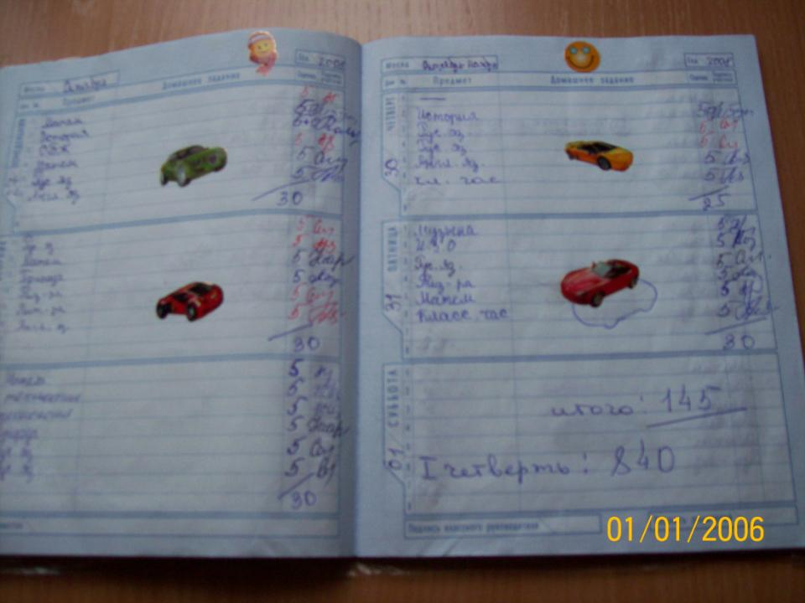

Slide 11
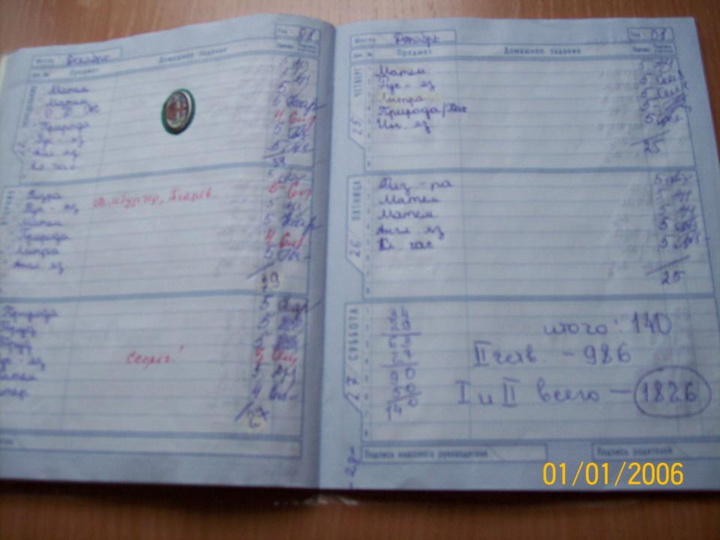

Slide 12
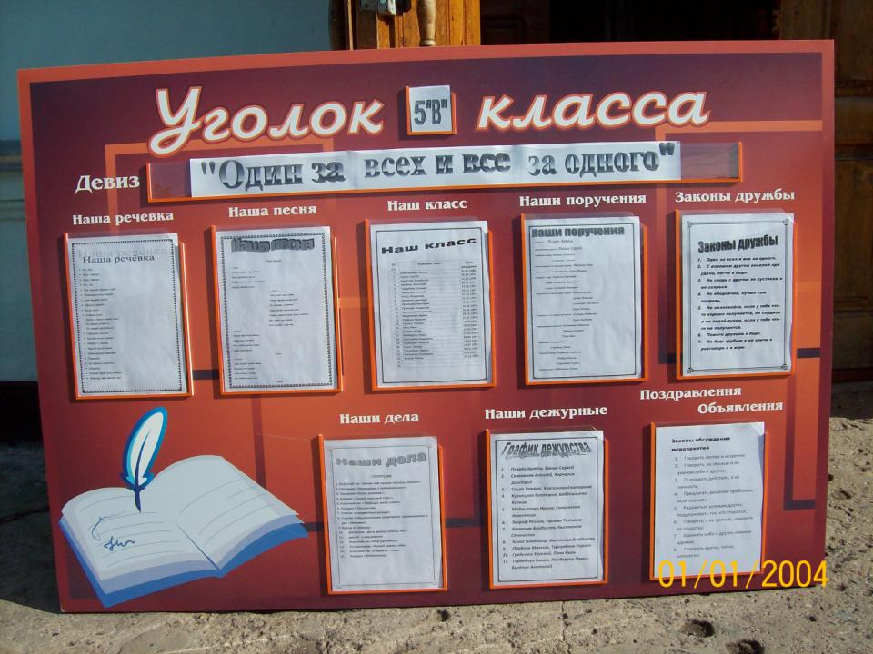

Slide 13
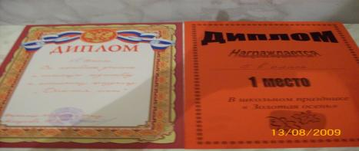
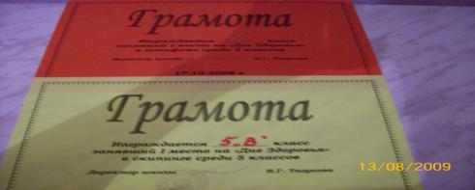
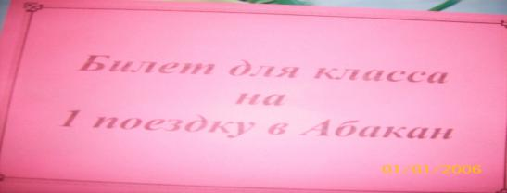
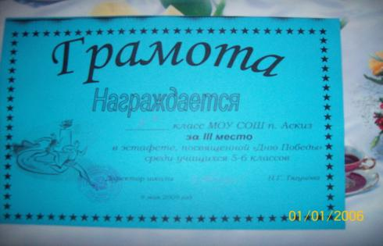
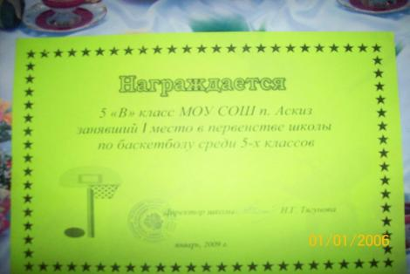

Slide 14
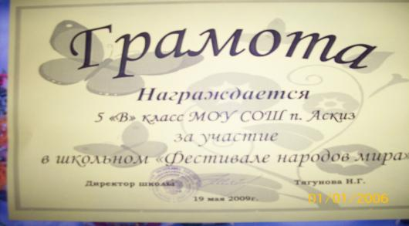
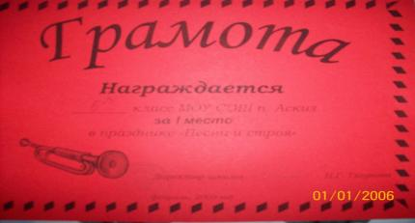
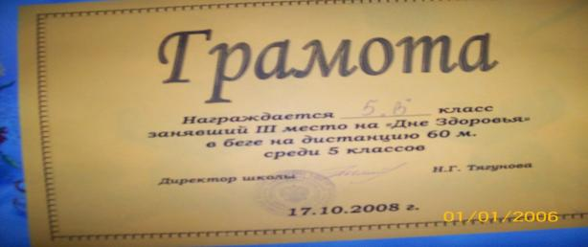

Slide 15
